Slide 1

ESE
Einführung in Software Engineering
9. Project Management
مدیریت پروژه
Prof. O. Nierstrasz
مدرس: احمد تقی نژاد
Notes:
اسکار نیستراش

Slide 2

سرفصل مطالب
ESE — Project Management
مدیریت ریسک
محدوده و تخمین
برنامه ریزی و زمانبندی
مقابله با تاخیرها
استخدام, هدایت, کار تیمی
© Oscar Nierstrasz
ESE 9.<number>

Slide 3
Literature
ESE — Project Management
Sources
Software Engineering, I. Sommerville, 7th Edn., 2004.
Software Engineering — A Practitioner’s Approach, R. Pressman, Mc-Graw Hill, 5th Edn., 2001.
Recommended Reading
The Mythical Man-Month, F. Brooks, Addison-Wesley, 1975
Object Lessons, T. Love, SIGS Books, 1993
Peopleware, Productive Projects and Teams (2nd edition), Tom DeMarco and Timothy Lister, Dorset House, 1999.
Succeeding with Objects: Decision Frameworks for Project Management, A. Goldberg and K. Rubin, Addison-Wesley, 1995
Extreme Programming Explained: Embrace Change, Kent Beck, Addison Wesley, 1999
© Oscar Nierstrasz
ESE 9.<number>

Slide 4
سرفصل مطالب
ESE — Project Management
مدیریت ریسک
محدوده و تخمین
برنامه ریزی و زمانبندی
مقابله با تاخیرها
استخدام, هدایت, کار تیمی
© Oscar Nierstrasz
ESE 9.<number>

Slide 5
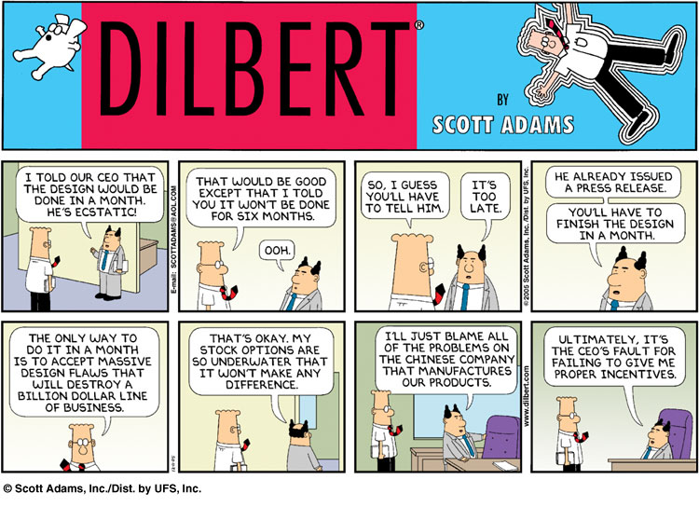
ESE — Project Management
© Oscar Nierstrasz
http://en.wikipedia.org/wiki/Fair_use
ESE 9.<number>

Slide 6
What is Project Management?
ESE — Project Management
نگرانی پروژه = تحویل درسر وقت و با بودجه تعیین شده
Project Management = برنامه ریزی برای کار و انجام کار با برنامه
وظایف مدیریتی
برنامه ریزی: برآورد و برنامه ریزی منابع
سازمان: چه کسی چه می کند
کارکنان: استخدام و انگیزش پرسنل
هدایت: اطمینان از اینکه تیم به عنوان یک کل عمل می کند
نظارت (کنترل): انحرافات برنامه + اقدامات اصلاحی را شناسایی کنید
© Oscar Nierstrasz
ESE 9.<number>

Slide 7
Risk Management
ESE — Project Management
If you don’t actively attack risks, they will actively attack you.
— Tom Gilb
Project risks
  بودجه، برنامه، منابع، اندازه، پرسنل، روحیه ...
Technical risks
  فن آوری پیاده سازی، درستی یابی، تعمیر و نگهداری...
Business risks
  بازار، فروش، مدیریت، تعهد ...
© Oscar Nierstrasz
ESE 9.<number>
Notes:
Pressman pp 44, 96

Slide 8
Risk Management …
ESE — Project Management
Management must:
شناسایی ریسک در اسرع وقت
ارزیابی اینکه آیا ریسک قابل قبول هستند
اقدامات لازم را برای کاهش و مدیریت ریسک انجام دهید
  برای مثال، نمونه سازی، ...
نظارت بر ریسک ها در طول پروژه
© Oscar Nierstrasz
ESE 9.<number>

Slide 9
Risk Management Techniques
ESE — Project Management
Risk Items | Risk Management Techniques
کمبود کارکنان | کارکنان با استعداد بالا؛ تیم سازی؛ آموزش متقابل؛ پیش برنامه ریزی افراد کلیدی
زمانبندی و بودجه غیر واقع بینانه | هزینه دقیق ومنابع مختلف و برآورد زمانبندی؛ توسعه تکمیلی؛ استفاده مجدد از نرم افزار؛ کم کردن نیازمندها
توسعه توابع نرم افزاری اشتباه | نظرات کاربران، نمونه سازی، راهنمای کاربران اولیه
© Oscar Nierstrasz
ESE 9.<number>
Notes:
Requirements Scrubbing is a practice in which a product specification is carefully examined for unnecessary or overly complex requirements, which are then removed. Since product size is the largest contributor to a project's cost and duration, reducing the size of the product produces a commensurately less expensive project and shorter schedule. Requirements Scrubbing can be used on virtually any project.

Slide 10
Risk Management Techniques …
ESE — Project Management
Risk Items | Risk Management Techniques
جریان تغییرات نیازمندی ها | آستانه تغییر بالا؛ پنهان سازی اطلاعات(پیشبینی تغییرات و پنهان کردن اثرآنها روی با ماژوله کردن)؛ توسعه تکمیلی( قادرساختن برای انجام تغییرات در ورژن بعدی)
ایرادات کارایی realtime | شبیه سازی; benchmarking; مدل سازی; بکارگیری ابزار مناسب; tuning
© Oscar Nierstrasz
ESE 9.<number>
Notes:
In other words, modules should be specified and designed so that information (algorithms and data) contained within a module is inaccessible to other modules that have no need for such information

Slide 11
Roadmap
ESE — Project Management
مدیریت ریست
محدوده و تخمین
برنامه ریزی و زمانبندی
مقابله با تاخیرها
استخدام, هدایت, کار تیمی
© Oscar Nierstrasz
ESE 9.<number>

Slide 12
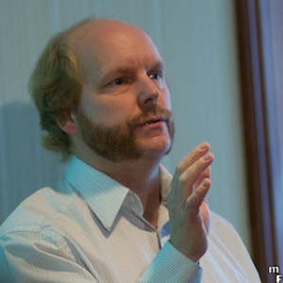
Focus on Scope
ESE — Project Management
برای چندین دهه برنامه نویسان گله مند بوده اند: "مشتریان نمی توانند ما را به آنچه می خواهند بگویند. وقتی آنها را به آنچه می گویند می خواهیم، آن ها را دوست ندارند. این حقیقت مطلق توسعه نرم افزار است. الزامات در ابتدا هرگز روشن نیست. مشتریان هرگز نمی توانند دقیقا همان چیزی را که می خواهند بگویند.
Kent Beck
© Oscar Nierstrasz
ESE 9.<number>
Notes:
Beck was one of the 17 original signatories of the Agile Manifesto,^{[1]} the founding document for agile software development

Slide 13
داستان: دامنه و اهداف
ESE — Project Management
Myth
"یک بیانیه کلی از اهداف برای شروع برنامه نویسی کافی است."
Reality
تعریف ضعیف اولیه، علت اصلی شکست پروژه است.
© Oscar Nierstrasz
ESE 9.<number>
Notes:
Myth found at Pressman, page 18, Treatment: See Pressman page 67-68

Slide 14
Scope and Objectives
ESE — Project Management
برای برنامه ریزی، باید دامنه و اهداف روشن را تعیین کنید
اهداف: تعیین مقصد کلی پروژه، نه نحوه دستیابی به آنها.
محدوده: مشخص کننده توابع اولیه ای است که نرم افزار برای انجام آن ها را تعیین می کند و این عملکردها را به شیوه ای کمی محدود می کند.
اهداف باید واقع بینانه و قابل سنجش باشند
محدودیت ها، کارایی، قابلیت اطمینان باید صریحا بیان شود
مشتری باید اولویت ها را تعیین کند
© Oscar Nierstrasz
ESE 9.<number>

Slide 15
استراتژی های تخمین
ESE — Project Management
These strategies are simple but risky:
قضاوت کارشناس | با کارشناسان مشورت کنید و تخمین ها را مقایسه کنید  ارزان، اما غیر قابل اعتماد
برآورد توسط قیاس | مقایسه با سایر پروژه ها در یک دامنه کاربرد مشابه  محدودیت پذیری: باید پروژه مشابه باشد
قانون پاریکنسون | این پروژه هرچقدر که منابع در دسترس هستند هزینه دارد مزایا: بدون مصرف بیش از حد معایب: سیستم معمولا ناتمام است
قیمت گذاری برای پیروزی | پروژه به اندازه ای که مشتری میتواند روی آن هزینه کند می ارزد.
© Oscar Nierstrasz
ESE 9.<number>
Notes:
pricing to win means that a company has
some idea of the price that the customer expects to pay and makes a bid for the contract
based on the customer’s expected price

Slide 16
Estimation Techniques
ESE — Project Management
“تجزیه "و" مدل سازی الگوریتمی هزینه "با یکدیگر استفاده می شوند
تجزیه | برآورد هزینه اجزا + یکپارچه سازی و ادغلم  تخمین بالا یا پایین ممکنه هزینه های حل مسائل سطح پایین سخت فنی را ناچیز بگیرد
مدل سازی الگورتیمی هزینه | رویکرد فرمولی مبتنی بر اطلاعات هزینه تاریخی است که عموما بر اساس اندازه نرم افزار است
© Oscar Nierstrasz
ESE 9.<number>

Slide 17
Roadmap
ESE — Project Management
Risk management
Scoping and estimation
Planning and scheduling
Dealing with delays
Staffing, directing, teamwork
© Oscar Nierstrasz
ESE 9.<number>

Slide 18
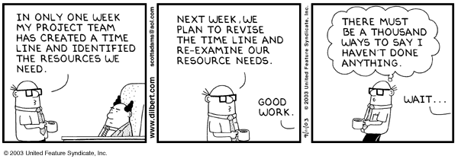
ESE — Project Management
http://en.wikipedia.org/wiki/Fair_use
© Oscar Nierstrasz
ESE 9.<number>

Slide 19
Planning and Scheduling
ESE — Project Management
برنامه ریزی خوب بستگی به شهود و تجربه مدیر پروژه دارد!
تقسیم پروژه به وظایف
وظایف به کارهای زیر و غیره.
تخمین زمان برای هر وظیفه
  تعریف وظایف به اندازه ی کوچک که تخمین زمان مورد نیاز آن واقعی باشد .
وظایف مهم باید با یک نقطه عطف به پایان برسد..
  نقطه عطف پروژه جایی است که گزارش پیشرفت پروژه به مدیریت ارسال میشود
  نقطه عطف غیر مبهم و واضح یک ضرورت است!
  (“80% coding finished” is a meaningless statement)
  نظارت بر پیشرفت کار توسط نقطه عطف
© Oscar Nierstrasz
ESE 9.<number>

Slide 20
Planning and Scheduling ...
ESE — Project Management
وابستگی ها را در پروژه تعریف کنید
  Total time depends on longest (= critical) path in activity graph
  کم کردن وابستگی وظایف برای کاهش تاخیر
سازمان دهی وظایف بصورت همزمان برای بهینه کردن استفاده از نیروی کار
برنامه ریزی تکراری میشود
نظارت و تجدید نظر برنامه ریزی در طول پروژه انجام میشود
© Oscar Nierstrasz
ESE 9.<number>

Slide 21
Myth: Deliverables and Milestones
ESE — Project Management
Myth
“تنها چیزی که نیازه تا تحویل داده بشه، برنامه اجرایی است.”
Reality
سندسازی همه جنبه های پروژه لازم است برای انجام نگه داری
© Oscar Nierstrasz
ESE 9.<number>

Slide 22
Deliverables and Milestones
ESE — Project Management
مفاد تحویلی پروژه چیزهایی هست که باید به مشتری تحویل داده شود
برای مثال
  سند اولیه مورد نیاز
  نمونه اولیهUI
  مشخصات معماری
© Oscar Nierstrasz
ESE 9.<number>

Slide 23
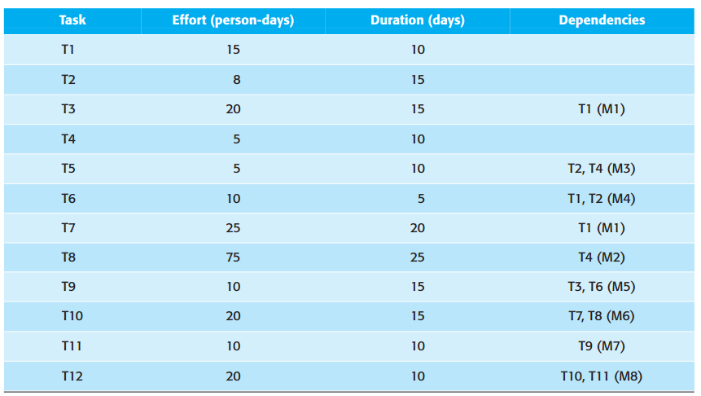
Example: Task Durations and Dependencies
ESE — Project Management
What is the minimum total duration of this project?
© Oscar Nierstrasz
ESE 9.<number>

Slide 24
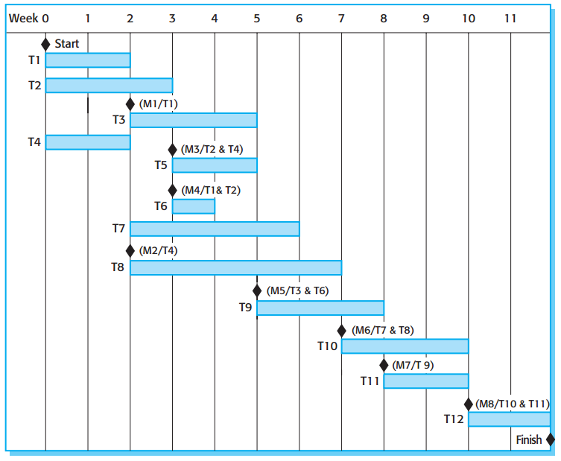
Activity bar chart
ESE — Project Management
© Ian Sommerville 2000
© Oscar Nierstrasz
ESE 9.<number>
Notes:
Notice that the estimated duration for some tasks is more than the effort required and vice versa. If the
effort is less than the duration, this means that the people allocated to that task are
not working full-time on it. If the effort exceeds the duration, this means that several
team members are working on the task at the same time.

Slide 25
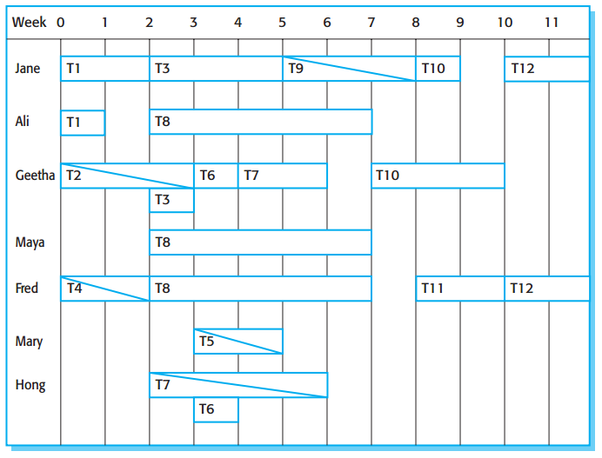
Gant chart: Staff allocation chart
ESE — Project Management
© Ian Sommerville 2000
diagonal line crossing the bar a part time task
© Oscar Nierstrasz
ESE 9.<number>
Notes:
They may be on holiday, working on other projects, attending training courses, or engaging in some other activity. I show part-time assignments
using a diagonal line crossing the bar.

Slide 26
Roadmap
ESE — Project Management
Risk management
Scoping and estimation
Planning and scheduling
Dealing with delays
Staffing, directing, teamwork
© Oscar Nierstrasz
ESE 9.<number>

Slide 27
Myth: Delays
ESE — Project Management
Myth
"اگر از برنامه عقب بیفتیم ، می توانیم برنامه نویسان بیشتری اضافه کنیم و عقب نمانیم.“
Reality
افزودن افراد بیشتر به طور معمول سرعت پروژه را کاهش می دهد.
© Oscar Nierstrasz
ESE 9.<number>
Notes:
Pressman p 20 ...

Slide 28
مشکلات زمانبندی
ESE — Project Management
برآورد سختی مشکلات و هزینه توسعه یک مسئله دشوار است
بهره وری با تعداد افراد کار بر روی یک وظیفه متناسب نیست
اضافه کردن افراد به پروژه به تاخیر خورده باعث تاخیر بیشتر میشود به علت سربار ارتباطی
اتفاقات غیر منتظره همیشه رخ میدهند، همیشه احتمال این مسائل باید داده شود
کوتاه کردن از آزمون و بررسی دوباره در زمان بحران
کار کردن درطول شب یک راه حل کوتاه مدت است.
© Oscar Nierstrasz
ESE 9.<number>
Notes:
Pressman p 20 ...

Slide 29
برنامه ریزی تحت عدم اطمینان
ESE — Project Management
به وضوح مشخص کنید که چه می دانید و نمی دانید
به وضوح مشخص کنید که چه کار خواهید کرد برای کاستن عوامل ناشناخته
اطمینان حاصل کنید که نقاط عطف اولیه حتی اگر دوباره برنامه ریزی شود سر وقت باشد
© Oscar Nierstrasz
ESE 9.<number>

Slide 30
Dealing with Delays
ESE — Project Management
نقاط محتمل تاخیرها را کشف کنید
... به این طریق فرصت بیشتری برای بازیابی دارید
...
© Oscar Nierstrasz
ESE 9.<number>

Slide 31
Dealing with Delays ...
ESE — Project Management
نحوه ریکاوری:
ترکیب این سه عمل است
اضافه کردن کارمندان ارشد به وظایف مشخص شده
  خارج از مسیر بجرانی برای جلوگیری از سربار ارتباط
اولویت بندی نیازمندی ها و تحویل به صورت تدریجی
  مهمترین عملکردها رو سر وقت تحویل دهید
  تست کردن یک اولویت باقی می ماند(even if customer disagrees)
تمدید مهلت انجام
© Oscar Nierstrasz
ESE 9.<number>

Slide 32
Gantt Chart: Slip Line
ESE — Project Management
Visualize slippage متصور کردن تاخیر
Shade time line = portion of task completed
Draw a slip line at current date, connecting endpoints of the shaded areas
  bending to the right = ahead of schedule
  to the left = behind schedule
J
F
M
A
M
J
J
A
S
O
N
D
J
F
M
A
M
J
J
A
1.Start
2.Design
3.Implementation
3.1.build scanner
ahead of schedule
3.2.build parser
3.3. build code generator
4.Integrate & Test
behind
5.Write manual
6. Reviewing
7. Finish
© Oscar Nierstrasz
ESE 9.<number>

Slide 33
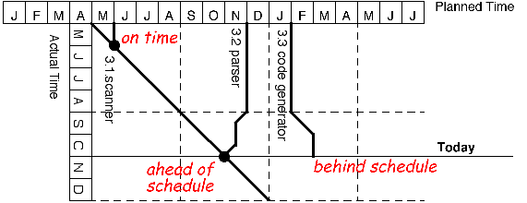
Timeline Chart
ESE — Project Management
Visualise slippage evolution متجسم کردن تکامل تاخیر
bullets at the end of a line represent completed tasks
© Oscar Nierstrasz
ESE 9.<number>

Slide 34
Roadmap
ESE — Project Management
Risk management
Scoping and estimation
Planning and scheduling
Dealing with delays
Staffing, directing, teamwork
© Oscar Nierstrasz
ESE 9.<number>

Slide 35
Software Teams
ESE — Project Management
سازماندهی تیمی
تیم ها باید نسبتا کم باشند (کمتر از 8)
  حد اقل کردن سربار ارتباطی
  استاندارد کیفیت تیم را می توان توسعه داد
  اعضا میتوانند با یکدیگر همکاری نزدیکی داشته باشند
  برنامه ها به عنوان اموال تیم ("برنامه نویسی بی نظیر") در نظر گرفته می شود
پروژه های بزرگ را به چند پروژه کوچکتر برسانید
تیم های کوچک ممکن است به شکل غیر رسمی و دموکراتیک سازماندهی شوند
© Oscar Nierstrasz
ESE 9.<number>
Notes:
A chief programmer team is a programming team organized in a star around a "chief" role, granted to the software engineer who understands the system's intentions the best.

Slide 36
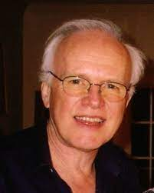
تیم گردانی، هدایت تیم
ESE — Project Management
مدیران در خدمت تیم خود هستند
مدیران اطمینان می دهند که تیم اطلاعات و منابع لازم را در اختیار دارد
"وظیفه مدیر این نیست که مردم کار کند ، بلکه این امکان را برای مردم فراهم می کند که کار کنند"
— Tom DeMarco
مسئولیت نیازمند اعتبار است
مدیران مسئولیت میدهند
  به تیم خود اعتماد کنید تا آنها هم به شما اعتماد کنند.
© Oscar Nierstrasz
ESE 9.<number>

Slide 37
تیم گردانی، هدایت تیم
ESE — Project Management
مدیران مدیریت می کنند
مدیران نمی توانند وظایف در مسیر بحرانی را انجام دهند
  مخصوصاً برای مدیران فنی دشوار است!
توسعه دهندگان مهلت ها را کنترل می کنند
یک مدیر نمی تواند مهلتی را که توسعه دهندگان با آن موافقت نکرده اند تأمین کند
© Oscar Nierstrasz
ESE 9.<number>

Slide 38
آنچه باید بدانید!
ESE — Project Management
چگونه نمونه سازی اولیه می تواند در کاهش خطر در یک پروژه کمک کند؟
نقاط عطف چیست ، و چرا آنها مهم هستند؟
از شبکه فعالیت می توانید چه چیزی یاد بگیرید؟ جدول زمانی فعالیت؟
چرا تیم های برنامه نویسی نباید بیشتر از حدود 8 عضو داشته باشند؟
© Oscar Nierstrasz
ESE 9.<number>

Slide 39
The End
Question?

